Slide 1
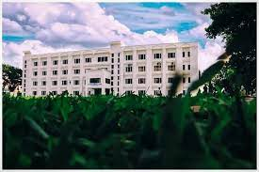
বাংলাদেশ গ্যাস ফিল্ডস্ স্কুল এন্ড কলেজ কর্তৃক আয়োজিত অনলাইন লাইভ ক্লাসে সবাইকে স্বাগত জানাচ্ছি

Slide 2
জান্নাতুল ফেরদাউস
সহকারি শিক্ষক (বিজ্ঞান)
বাংলাদেশ গ্যাস ফিল্ডস্ স্কুল এন্ড কলেজ
মোবাইলঃ ০১৮১৮৭১৫১৫৮ ইমেইলঃ
jannatulbgfsc@gmail.com

Slide 3
আজকের পাঠ
অধ্যায় ০১ - জীব ও পরিবেশ
পাঠ ২ -খাদ্য তৈরির জন্য উদ্ভিদের যা প্রযোজন
পাঠ ৩ - পরিবেশের পরিবর্তন

Slide 4
এই পাঠ শেষে শিক্ষার্থীরা
বেঁচে থাকার জন্য উদ্ভিদ সূর্যের আলো ও পানির উপর নির্ভরশীল তা বলতে পারবে ।
উদ্ভিদ কীভাবে খাদ্য তৈরি করে তা ব্যাখ্যা করতে পারবে।
খাদ্যের মাধ্যমে শক্তি প্রবাহ ব্যাখ্যা করতে পারবে
১বিভিন্ন প্রাকৃতিক কারনে(ঝড়,বন্যা,ভূমিকম্প ইত্যাদি)
পরিবেশের পরিবর্তন ঘটে তা উল্লেখ করতে পারবে।
মানুষ তার নিজের প্রয়োজনে বিভিন্ন প্রাকৃতিক সম্পদের

Slide 5
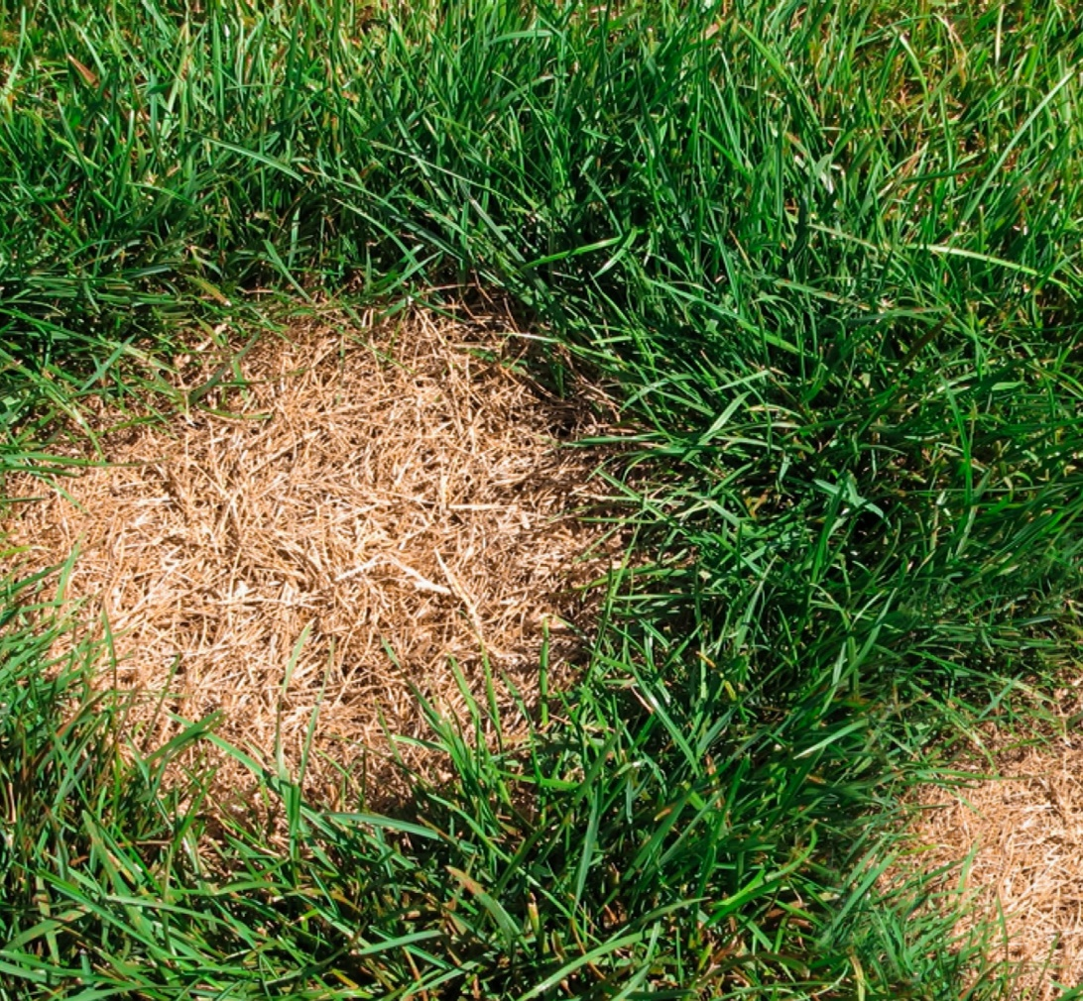
ঘাসগুলো কেন মারা গিয়েছে?
সূর্যের আলোর অভাবে

Slide 6
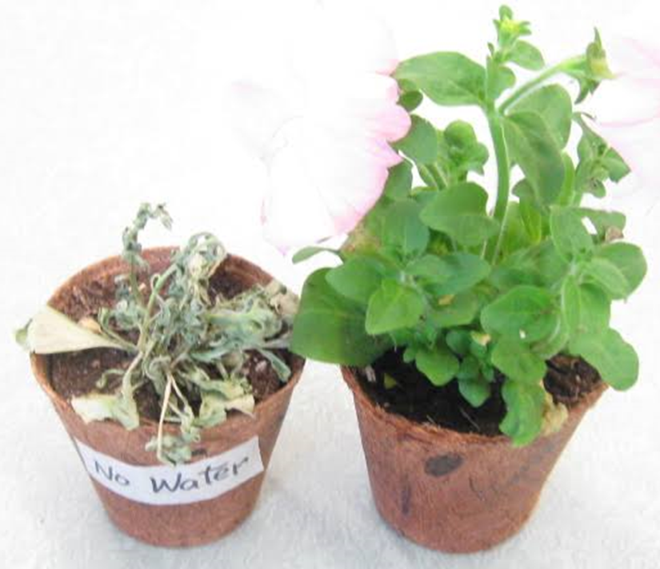
টবের গাছটি মারা গিয়েছে কেন?
পানির অভাবে

Slide 8
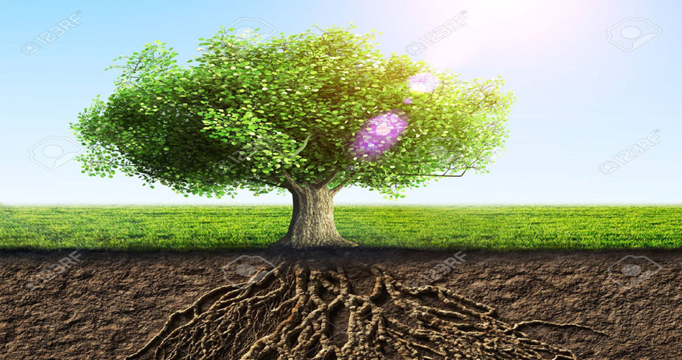
নিচের ছবিটি পর্যবেক্ষণ কর
CO2
CO2
পানির
পানির

Slide 9
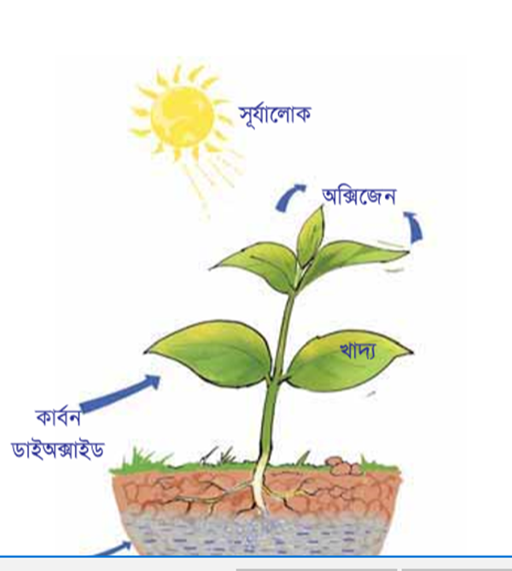
উদ্ভিদের খাদ্য তৈরির জন্য যা প্রয়োজন-
উদ্ভিদের খাদ্য তৈরির জন্য
সূর্যের আলো , পানি ,এবং বায়ুর কার্বনডাইঅক্সাইড
প্রয়োজন।

Slide 13
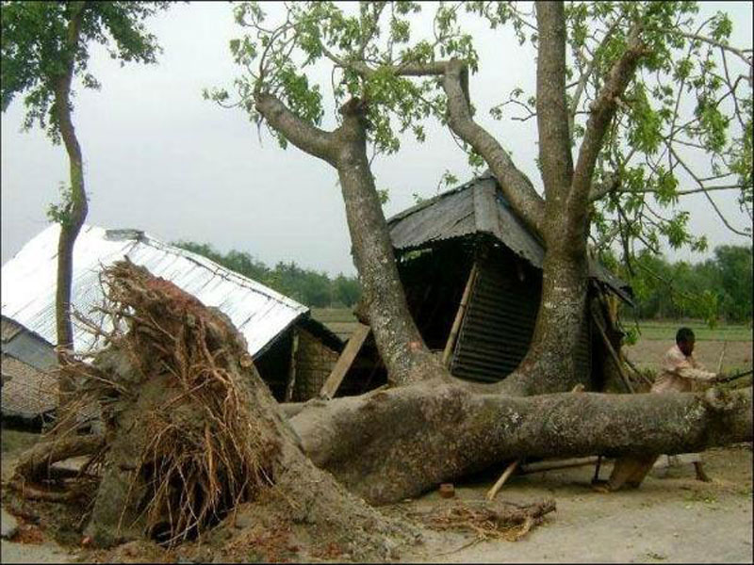
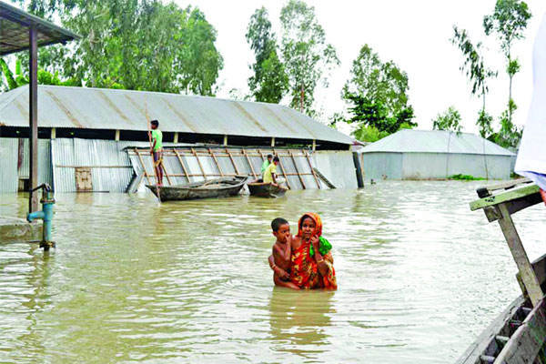
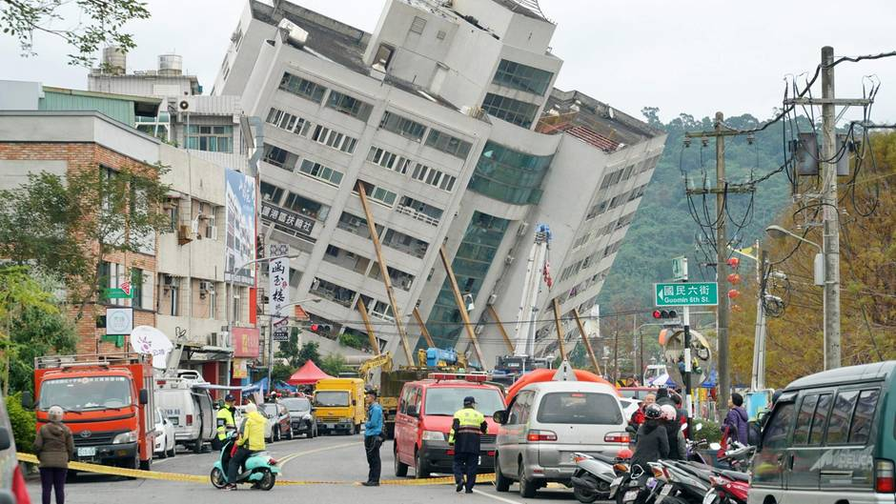
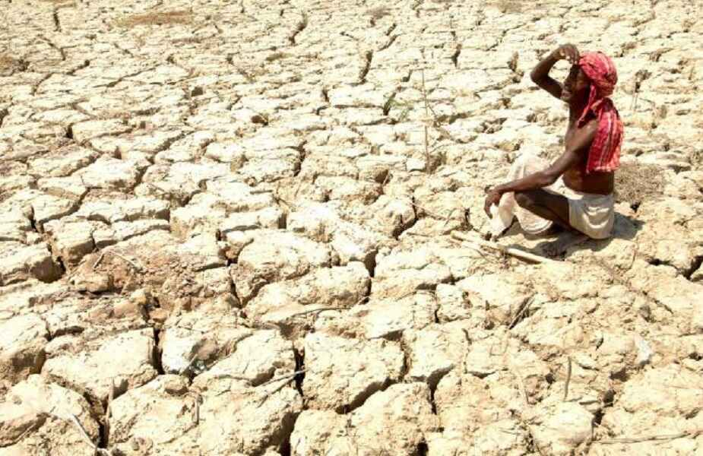
ছবিগুলো দেখি
বন্যা
ঝড়
ভূমিকম্প
খরা

Slide 16
খরা, বন্যা, ঝড়, ভূমিকম্পকে আমরা
এখন আমরা জানব,
কী বলি?
পরিবেশ পরিবর্তনের কারনসমূহ
প্রাকৃতিক দূর্যোগ

Slide 17
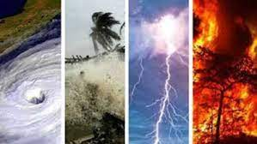
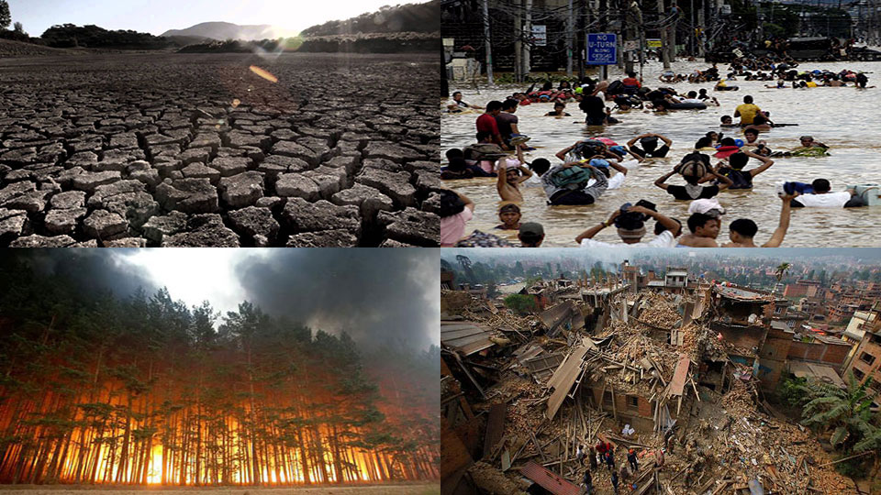
প্রাকৃতিক দূর্যোগ এবং মানুষের নানা কর্মকাণ্ডের কারনে
পরিবেশের পরিবর্তন হয়।প্রাকৃতিক দূর্যোগ যেমন- খরা
পরিববন্যা, ঝড়, ভূমিকম্পের কারনে পরিবেশের পরিবর্তন হয়।

Slide 18
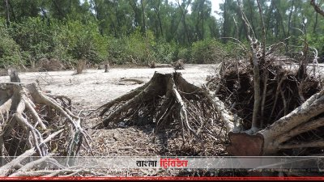
মানুষ তার প্রয়োজনীয় জ্বালানি এবং গৃহনির্মাণ সামগ্রির
জন্য অনবরত গাছ কেটে চলেছে। খাবার শস্য উৎপাদন
খামার তৈরি এবং বাড়িঘর, রাস্তা-ঘাট ও কলকারখানা
তৈরিতে গাছপালা কেটে বনভূমি নষ্ট করছে।

Slide 19
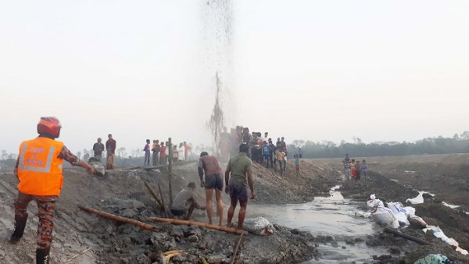
বিভিন্ন ধরনের প্রাকৃতিক সম্পদ আহরণ করতেও
মানুষ পরিবেশের পরিবর্তন করছে।

Slide 20
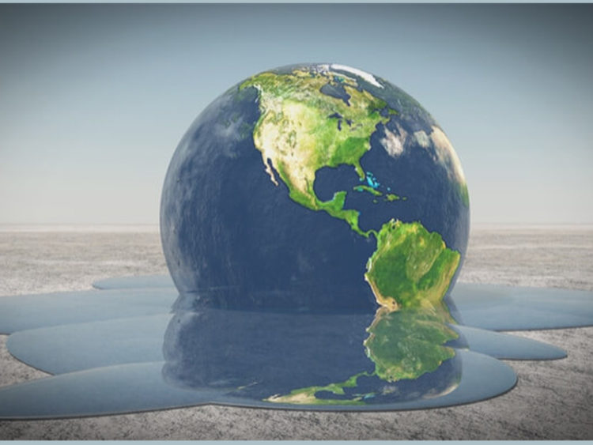
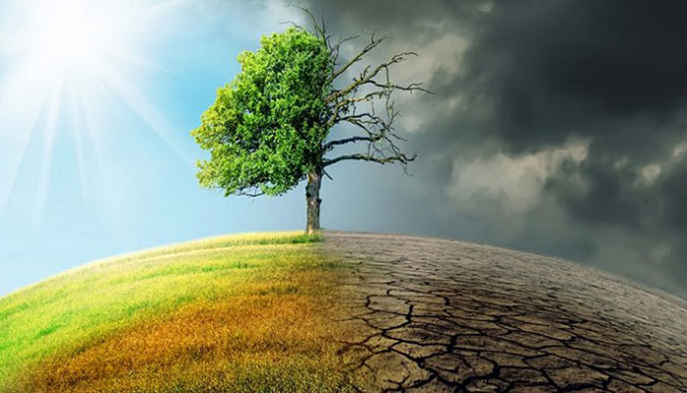
পরিবেশের পরিবর্তনের ফলে বৃষ্টিপাত এবং তাপমাত্রার
পরিবর্তন ঘটে। বৃষ্টিপাত এবং তাপমাত্রার পরিবর্তনের
কারনে বিভিন্ন প্রাকৃতিক দূর্যোগ যেমন-বন্যা, খরা, ঝড় এবং
ভূমিধস হতে পারে। প্রাকৃতিক দূর্যোগের ফলে মানুষ ও
অন্যান্য জীবের জীবন এবং বাসস্থান মারাত্মকভাবে
ক্ষতিগ্রস্থ হয়।

Slide 21
বাড়ির কাজ

Slide 23
৫। বাম পাশের বাক্যাংশের সাথে ডান পাশের বাক্যাংশ মিল কর।
তিমি
মরুভূমি
কচুরিপানা
বন
গিরগিটি
পুকুর
বানর
সমুদ্র

